Slide 1
Chapter 07 스푸핑

Slide 2
01 스푸핑 공격
02 ARP 스푸핑
03 IP 스푸핑
04 DNS 스푸핑
05 E-Mail 스푸핑

Slide 3
스푸핑 공격을 이해하고 탐지할 수 있다.
ARP, IP, DNS 스푸핑 공격을 실행할 수 있다.
스푸핑 공격에 대처하고 예방하는 방법을 알아본다.

Slide 4
1. 스푸핑 공격
1.1 스푸핑 공격에 대한 이해
스푸핑(Spoofing)
  ‘속이다’는 의미
  인터넷이나 로컬에서 존재하는 모든 연결에 스푸핑 가능
  정보를 얻어내기 위한 중간 단계의 기술로 사용하는 것 외에 시스템을 마비
  시키는 데 사용할 수도 있음.
스푸핑 공격 대비책
  관리하는 시스템의 MAC 주소를 확인하여 테이블로 만들어 둠.
  브로드캐스트 ping을 네트워크에 뿌려 그에 답하는 모든 시스템에 대한 MAC
  주소 값을 시스템 캐시에 기록함.
  arp -a로 현재 IP 주소 값과 MAC 주소의 대칭 값 비교하여 엉뚱한 MAC 주소
  로 맵핑되어 있는 항목을 확인
Page <number>

Slide 5

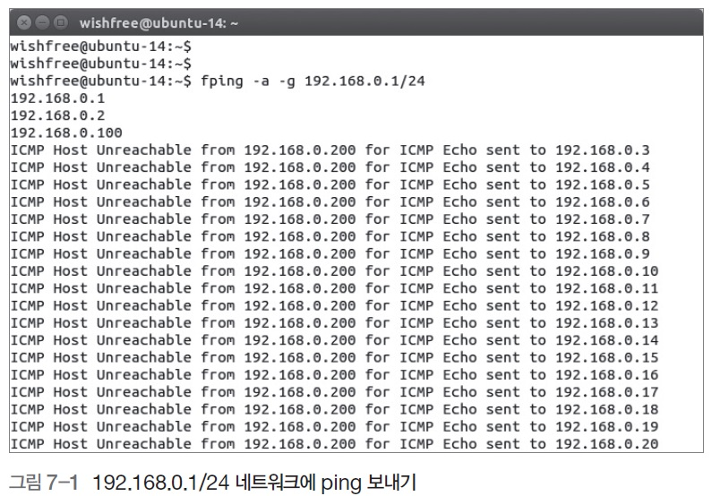
1. 스푸핑 공격
실습 7-1 시스템의 IP와 MAC 주소 수집하기
브로드캐스트 ping 보내기
  fping -a - g 192.168.0.1/24
Page <number>

Slide 6
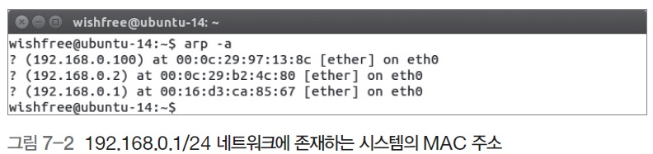
1. 스푸핑 공격
실습 7-1 시스템의 IP와 MAC 주소 수집하기
MAC 주소 확인하기
  arp -a
Page <number>

Slide 7
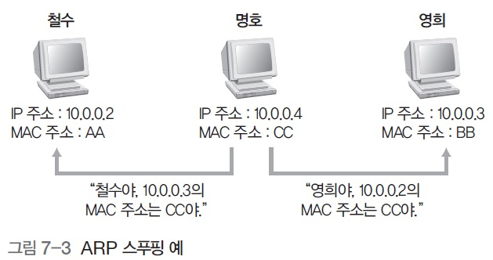
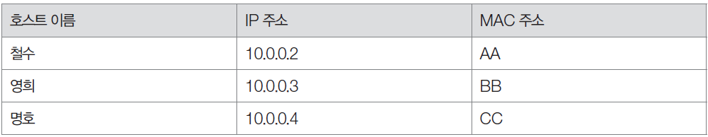
2. ARP 스푸핑
2.1 ARP 스푸핑에 대한 이해
ARP 스푸핑
  MAC 주소를 속이는 것(2계층에서 작동해 공격 대상이 같은 랜에 있어야 함.)
Page <number>

Slide 8
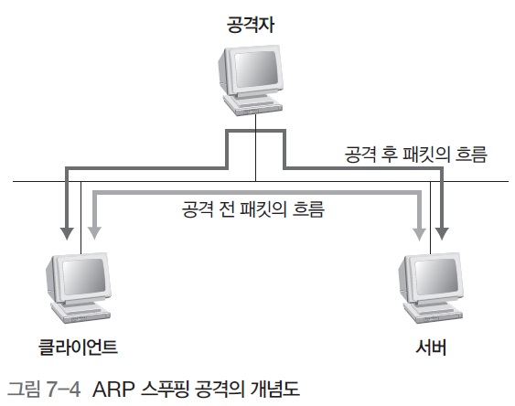
2. ARP 스푸핑
2.1 ARP 스푸핑에 대한 이해
ARP 스푸핑
  스니핑의 또 다른 기법
Page <number>

Slide 9

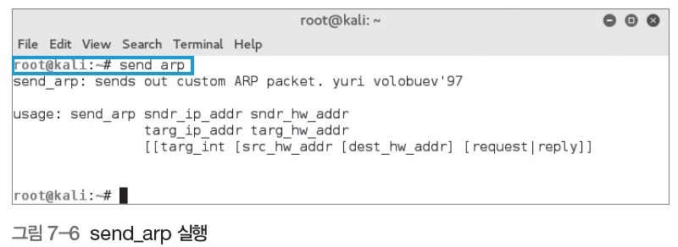
1. 스푸핑 공격
실습 7-2 ARP 스푸핑으로 스니핑하기
fake 설치하기
  apt- get install fake
  fake를 설치한 후 ‘send_arp’ 명령을 실행하면 사용법이 나옴.
  send_arp
Page <number>

Slide 10
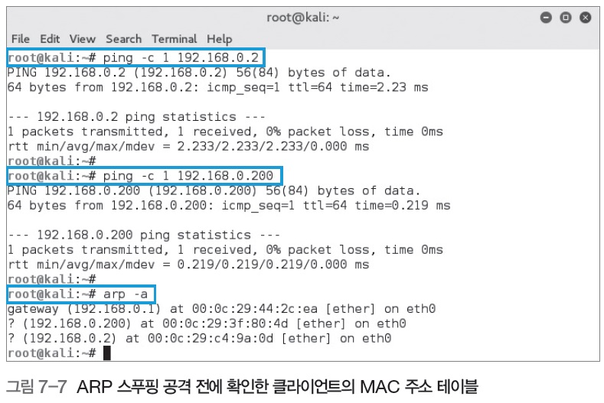
1. 스푸핑 공격
실습 7-2 ARP 스푸핑으로 스니핑하기
공격 전에 시스템의 MAC 주소 테이블 확인하기
  ping - c 1 192.168.0.2
  ping - c 1 192.168.0.200
  arp -a
Page <number>

Slide 11
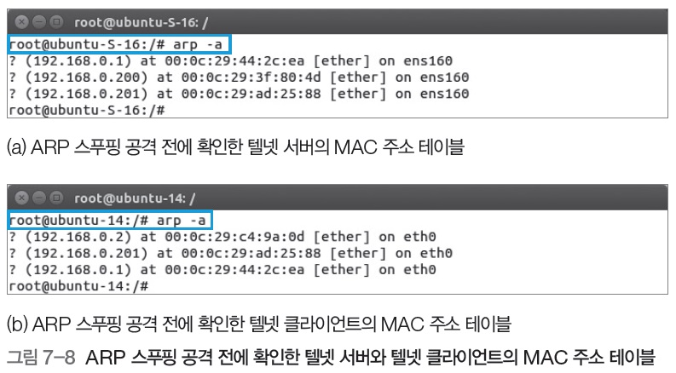
1. 스푸핑 공격
실습 7-2 ARP 스푸핑으로 스니핑하기
공격 전에 시스템의 MAC 주소 테이블 확인하기
  arp -a
Page <number>

Slide 12
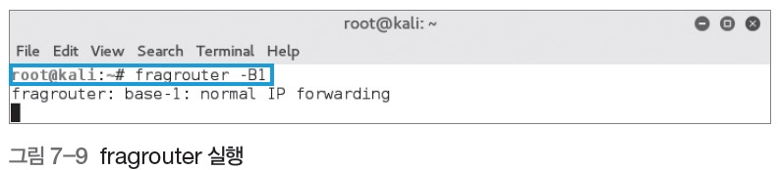
1. 스푸핑 공격
실습 7-2 ARP 스푸핑으로 스니핑하기
패킷 릴레이와 TCP Dump 수행하기
  패킷이 원래 목적한 곳으로 가도록 패킷 릴레이를 작동시킴.
  fragrouter –B1
Page <number>

Slide 13
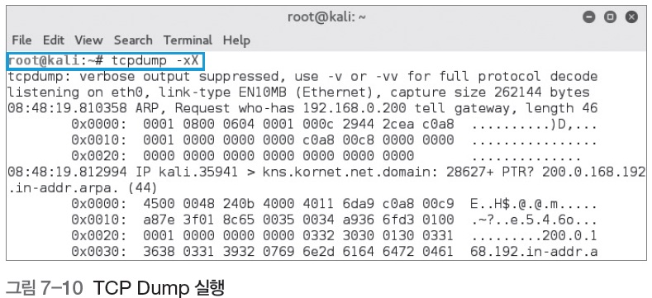
1. 스푸핑 공격
실습 7-2 ARP 스푸핑으로 스니핑하기
패킷 릴레이와 TCP Dump 수행하기
  패킷을 스니핑할 수 있도록 TCP Dump를 실행
  tcpdump -xX
Page <number>

Slide 14
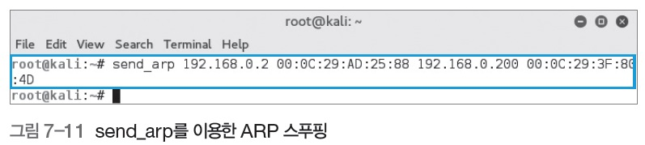
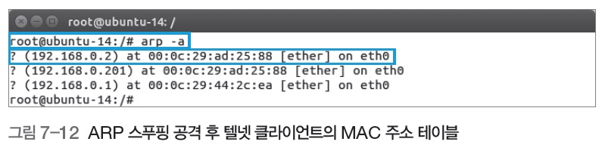
1. 스푸핑 공격
실습 7-2 ARP 스푸핑으로 스니핑하기
ARP 스푸핑 공격 수행하기
  send_arp 192.168.0.2 00:0C:29:AD:25:88 192.168.0.200 00:0C:29:3F:80:4D
공격 후 각 시스템의 MAC 주소 테이블 확인하기
  arp -a
Page <number>

Slide 15
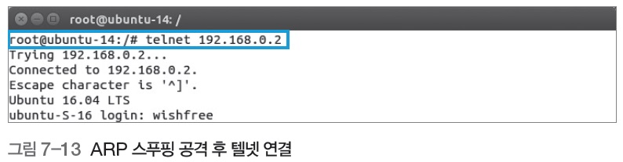
1. 스푸핑 공격
실습 7-2 ARP 스푸핑으로 스니핑하기
텔넷 연결하기
  telnet 192.168.0.2
Page <number>

Slide 16
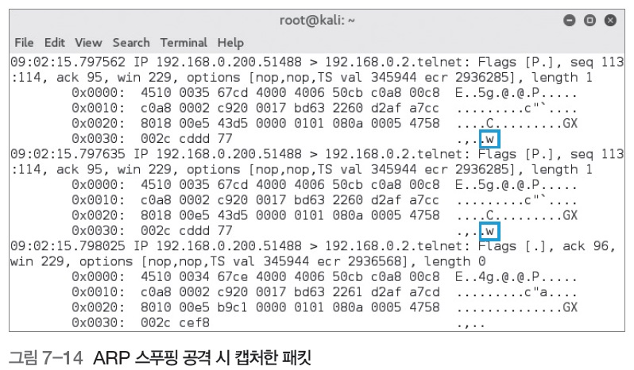
1. 스푸핑 공격
실습 7-2 ARP 스푸핑으로 스니핑하기
스니핑한 패킷 확인
Page <number>

Slide 17
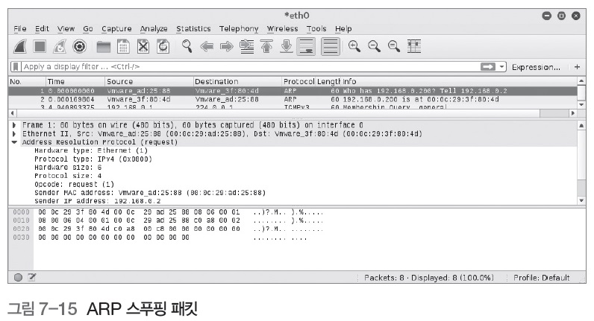
1. 스푸핑 공격
실습 7-2 ARP 스푸핑으로 스니핑하기
ARP 스푸핑 패킷 분석하기
  send_arp로 보낸 패킷을 공격자 시스템에서 Wireshark를 이용해 캡처
Page <number>

Slide 18
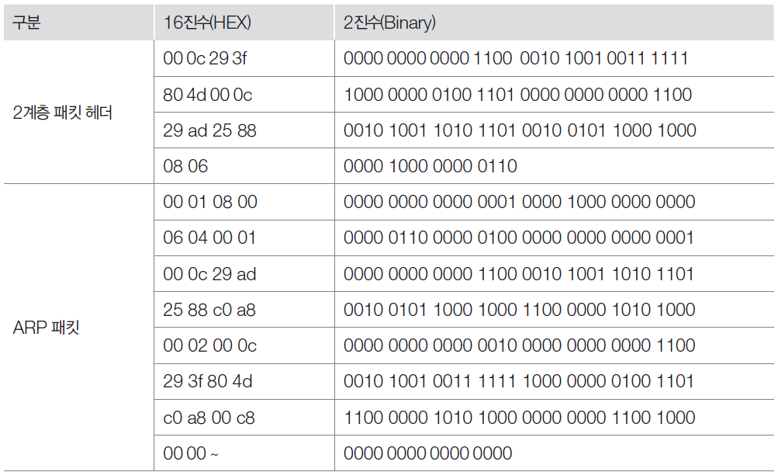
1. 스푸핑 공격
실습 7-2 ARP 스푸핑으로 스니핑하기
ARP 스푸핑 패킷 분석하기
  ARP 스푸핑 패킷의 구조를 분석
Page <number>

Slide 19
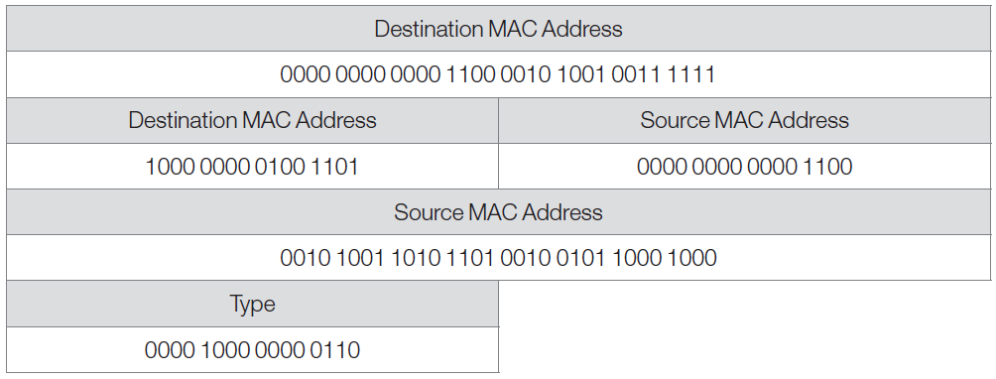
1. 스푸핑 공격
실습 7-2 ARP 스푸핑으로 스니핑하기
ARP 스푸핑 패킷 분석하기
  각 부분을 이더넷 프레임의 기본 구조에 매칭
Page <number>

Slide 20
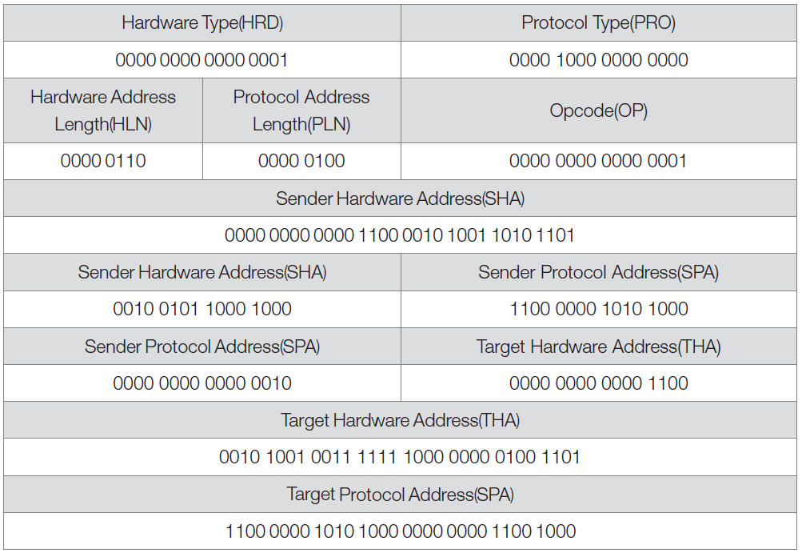
1. 스푸핑 공격
실습 7-2 ARP 스푸핑으로 스니핑하기
ARP 스푸핑 패킷 분석하기
  각 부분을 ARP 패킷의 기본 구조에 매칭
Page <number>

Slide 21
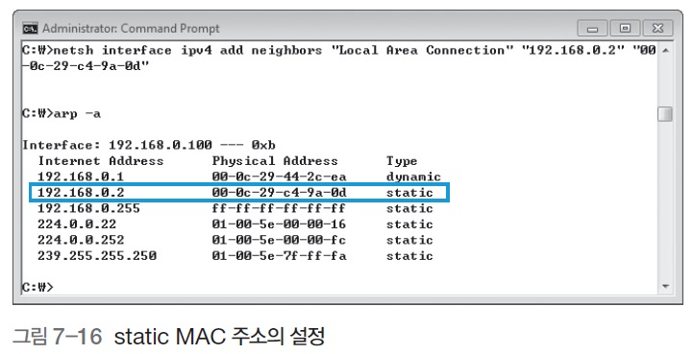
2. ARP 스푸핑
2.1 ARP 스푸핑에 대한 이해
ARP 스푸핑에 대한 보안 대책
  arp -a 명령을 입력하고 Enter를 누르면 현재 MAC 주소 테이블을 볼 수 있음.
  윈도우 서버 2012의 경우, 설정하고자 하는 IP 주소와 MAC 주소를 static으로
  확인한 뒤 ‘arp -s <IP 주소> <MAC 주소>’ 형식으로 명령을 입력
  다시 arp -a 명령으로 MAC 주소 테이블을 확인하면 뒷부분에 PERMPermanent
  옵션 또는 static이 있음
  → 이렇게 설정된 IP와 MAC 주소 값은 ARP 스푸핑 공격이 들어와도 변하지 않음.
Page <number>

Slide 22
3. IP 스푸핑
3.1 IP 스푸핑에 대한 이해
트러스트(Trust)
  시스템에 접속할 때 자신의 IP 주소로 인증하면 로그인 없이 접속이 가능하게
  만든 것(스니핑은 막을 수 있지만, IP만 일치하면 인증 우회가 가능)
  SSO(Single Sign On) : 트러스트에 대한 약점이 알려지면서 개발됨. (대표적인
  예는 커버로스(Kerberos)를 쓰는 윈도우의 액티브 디렉토리, 썬 마이크로시스
  템즈의 NIS+ 등이 있음)
Page <number>

Slide 23
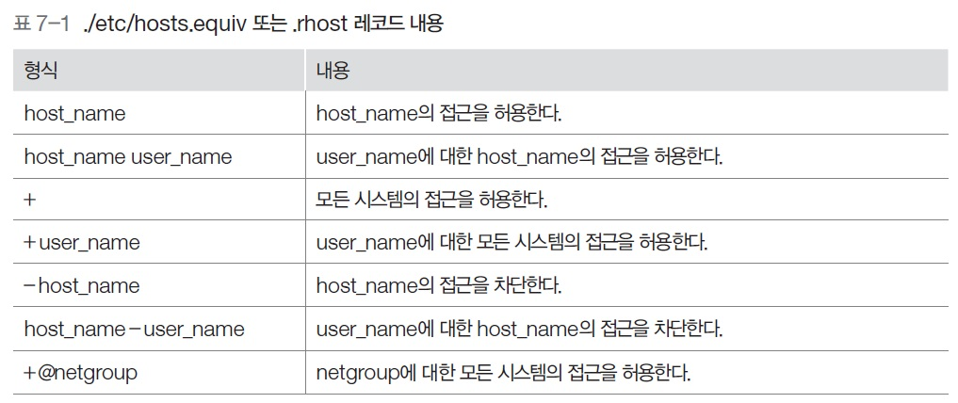
3. IP 스푸핑
3.1 IP 스푸핑에 대한 이해
트러스트의 설정과 역할
  ./etc/hosts.equiv : 시스템 전체에 영향을 미침
  .$HOME/.rhost : 사용자 한 사람에 귀속하는 파일
Page <number>

Slide 24

3. IP 스푸핑
3.1 IP 스푸핑에 대한 이해
IP 스푸핑
  IP 주소를 속이는 것
  최근에는 계정의 패스워드가 같아야만 패스워드를 묻지 않도록 변경되었고,
  SSH를 사용하도록 권고하기 때문에 IP 스푸핑 공격이 이루어지지 않음.
Page <number>

Slide 25
3. IP 스푸핑
3.1 IP 스푸핑에 대한 이해
IP 스푸핑의 보안 대책
  가장 좋은 보안 대책은 트러스트를 사용하지 않는 것
  트러스트를 사용해야 한다면 트러스트된 시스템의 MAC 주소를 static으로 지정
Page <number>

Slide 26
4. DNS 스푸핑
4.1 DNS 스푸핑에 대한 이해
DNS 스푸핑
  웹 스푸핑과 비슷
  예) 인터넷 익스플로러 주소 창에 원하는 사이트 이름을 입력하고 키를 눌렀는
  데 엉뚱한 사이트로 연결되는 것
Page <number>

Slide 27
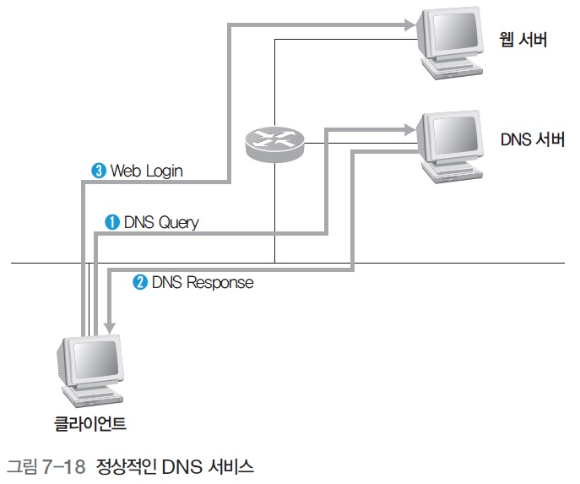
4. DNS 스푸핑
4.1 DNS 스푸핑에 대한 이해
DNS 서비스
Page <number>

Slide 28
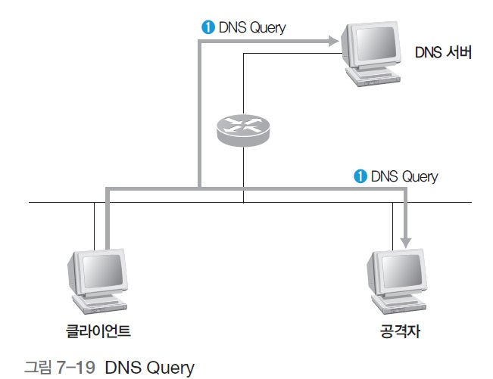
4. DNS 스푸핑
4.1 DNS 스푸핑에 대한 이해
DNS 스푸핑
  클라이언트가 DNS 서버로 DNS Query 패킷을 보내는 것을 확인(ARP 스푸핑
  과 같은 선행 작업이 필요)
Page <number>

Slide 29
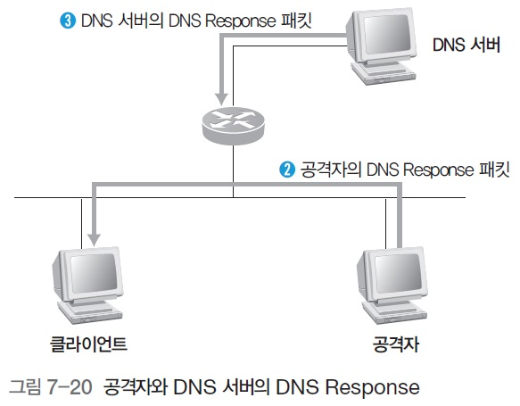
4. DNS 스푸핑
4.1 DNS 스푸핑에 대한 이해
DNS 스푸핑
  DNS 서버가 올바른 DNS Response 패킷을 보내주기 전에 위조된 DNS
  Response 패킷을 클라이언트에게 보냄.
Page <number>

Slide 30
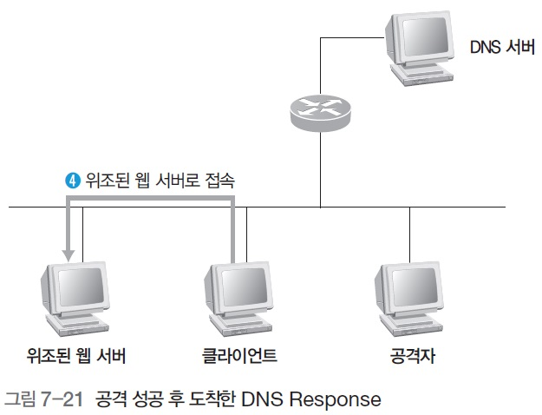
4. DNS 스푸핑
4.1 DNS 스푸핑에 대한 이해
DNS 스푸핑
  클라이언트는 공격자가 보낸 DNS Response 패킷을 올바른 패킷으로 인식하
  고 웹에 접속
Page <number>

Slide 31

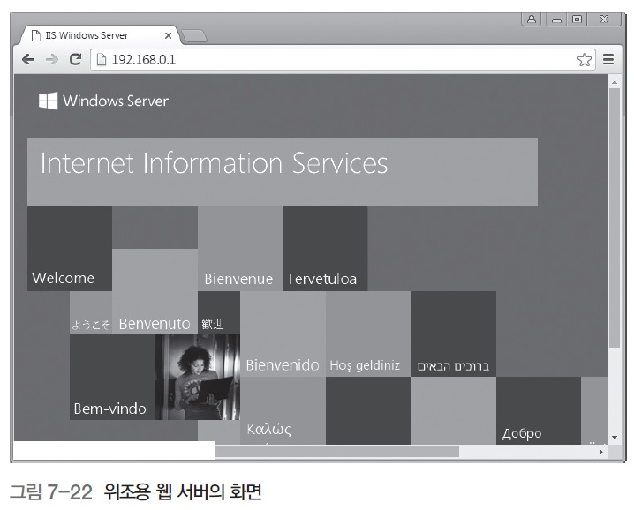
4. DNS 스푸핑
실습 7-3 DNS 스푸핑 공격 실습하기
웹 서버 구축하기
Page <number>

Slide 32
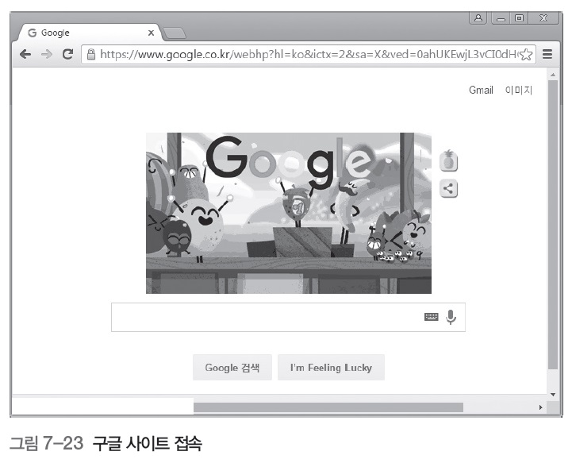
4. DNS 스푸핑
실습 7-3 DNS 스푸핑 공격 실습하기
웹 사이트의 정상 접속 여부 확인하기
Page <number>

Slide 33
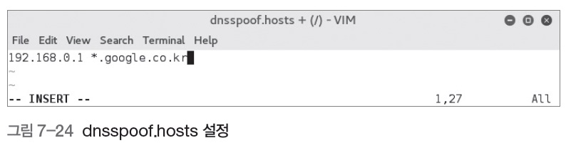
4. DNS 스푸핑
실습 7-3 DNS 스푸핑 공격 실습하기
DNS 스푸핑 파일 설정하기
  공격을 하고 싶은 사이트를 임의의 hosts 파일에 등록
  vi dnsspoof.hosts
  192.168.0.1 *.google.co.kr
Page <number>

Slide 34
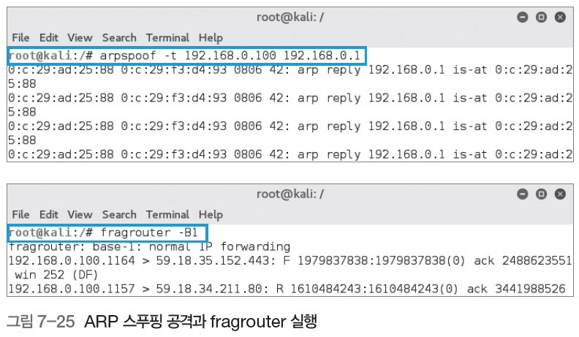
4. DNS 스푸핑
실습 7-3 DNS 스푸핑 공격 실습하기
ARP 스푸핑과 패킷 릴레이
  구글의 MAC 주소를 알아내기 위해 패킷을 보낼 때 공격자 시스템을 지나도록
  ARP 스푸핑을 실행하고, 패킷이 끊어지지 않도록 fragrouter 실행
  arpspoof -t 192.168.0.100 192.168.0.1
  fragrouter -B1
Page <number>

Slide 35
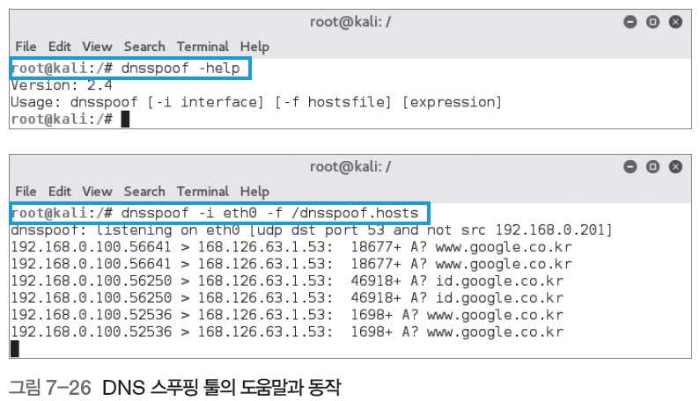
4. DNS 스푸핑
실습 7-3 DNS 스푸핑 공격 실습하기
DNS 스푸핑 공격 수행하기
  dnsspoof - help
  dnsspoof -i eth0 -f /dnsspoof.hosts
Page <number>

Slide 36
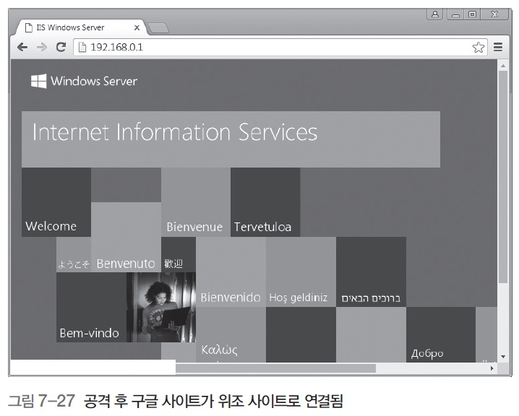
4. DNS 스푸핑
실습 7-3 DNS 스푸핑 공격 실습하기
DNS 스푸핑 공격 수행하기
  공격이 성공하면 위조용 웹 서버로 접속됨.
Page <number>

Slide 37
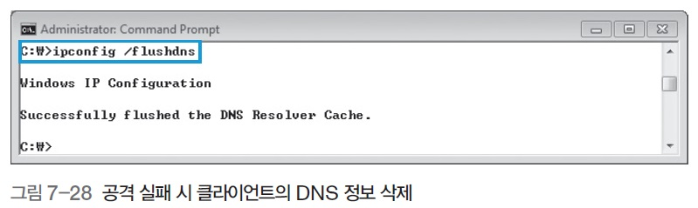
4. DNS 스푸핑
실습 7-3 DNS 스푸핑 공격 실습하기
DNS 스푸핑 공격 수행하기
  공격이 실패하면 클라이언트를 리부팅하거나, 시스템에 있는 DNS 내용을 삭제
  ipconfig /flushdns
Page <number>

Slide 38
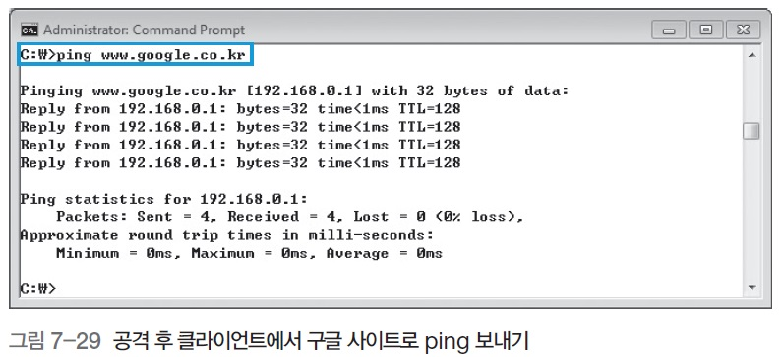
4. DNS 스푸핑
실습 7-3 DNS 스푸핑 공격 실습하기
DNS 스푸핑 공격 수행하기
  공격이 성공하면 클라이언트에서 www.google.com에 ping 날려 확인
  ping www.google.com
Page <number>

Slide 39
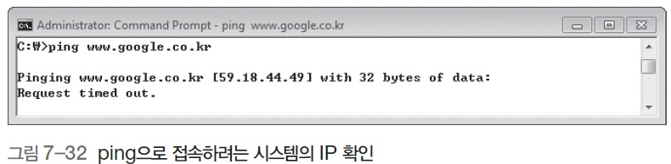
4. DNS 스푸핑
4.1 DNS 스푸핑에 대한 이해
DNS 스푸핑의 보안 대책
  사이트에 접속하면 캐시에서 읽어들인 후 hosts 파일을 통해 도메인 이름에 대
  한 IP 주소를 해석
  Hosts 파일에 중요한 사이트의 IP 주소를 확인하여 적어두면 DNS 스푸핑 공격
  을 당하지 않음.
Page <number>

Slide 40
4. DNS 스푸핑
4.1 DNS 스푸핑에 대한 이해
DNS 스푸핑의 보안 대책
  DNS 서버에 대한 DNS 스푸핑 공격은 BIND(Berkeley Internet Name Domain)
  를 최신 버전으로 바꿔서 해결
  BIND : PTR 레코드뿐만 아니라 PTR 레코드에 의한 A 레코드 정보까지 확인한
  후 네임 서버의 데이터베이스 파일 변조 여부까지 판단 가능
    PTR 레코드 : Reverse Zone(리버스 존)에서 가장 중요한 레코드로, IP 주소에 대한 도
    메인 이름을 해석
    A 레코드 : Forward Zone에서 도메인 이름에 대한 IP 주소를 해석
  if (gethostbyname(gethostbyaddr(getpeername())) != getpeername())
  { /* DNS 스푸핑의 위험을 알리고 종료 */ }
Page <number>

Slide 41

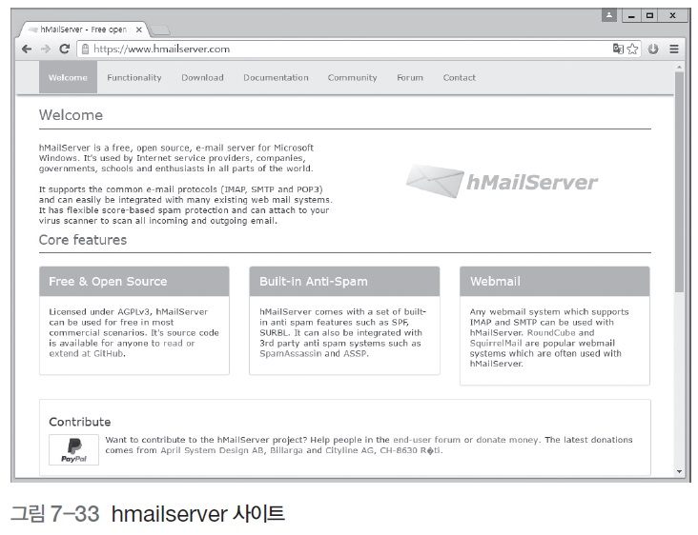
5. E-mail 스푸핑
실습 7-4 E-mail 스푸핑 공격하기
hmailserver 설치하기
  hmailserver는 윈도우에서 동작하는 무료 메일서버로 다운로드 받은 뒤 설치
Page <number>

Slide 42
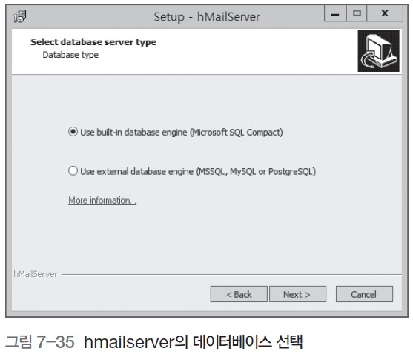
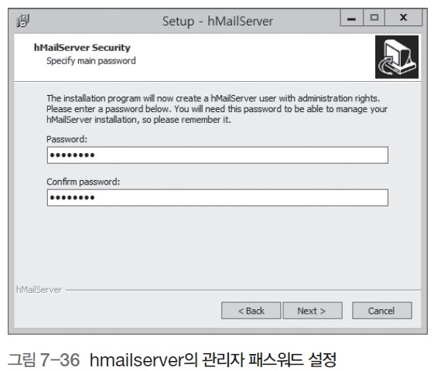
5. E-mail 스푸핑
실습 7-4 E-mail 스푸핑 공격하기
hmailserver 설치하기
  설치 중간에 메일 서버가 사용할 데이터베이스를 구성하고 관리자의 패스워드
  를 설정
Page <number>

Slide 43
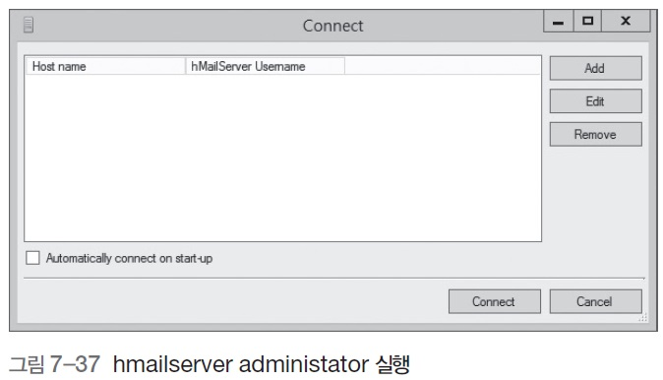
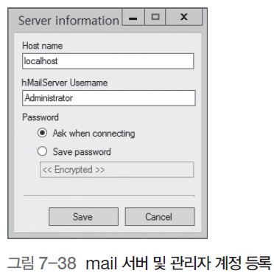
5. E-mail 스푸핑
실습 7-4 E-mail 스푸핑 공격하기
hmailserver 실행하기
  hmailserver administrator를 실행 후 <Add> 버튼을 눌러 메일 서버 추가
Page <number>

Slide 44
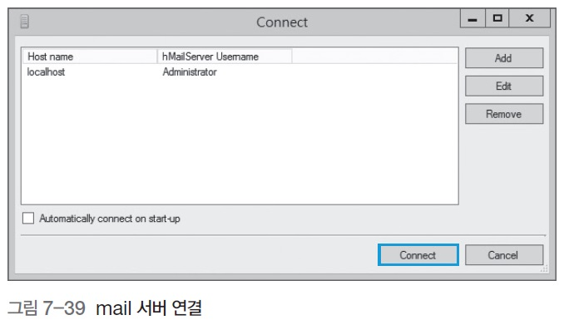
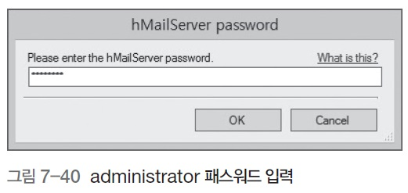
5. E-mail 스푸핑
실습 7-4 E-mail 스푸핑 공격하기
hmailserver 실행하기
  추가된 메일 서버를 선택하고, <Connect> 버튼을 누른 후 관리자 패스워드 입력
Page <number>

Slide 45
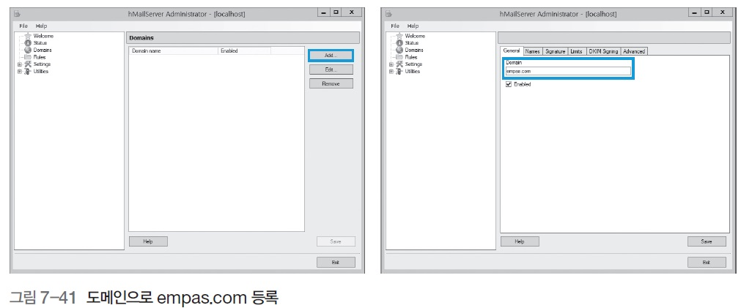
5. E-mail 스푸핑
실습 7-4 E-mail 스푸핑 공격하기
hmailserver 실행하기
  [Domains]를 선택한 뒤, <Add> 버튼을 클릭하여 empas.com을 등록
Page <number>

Slide 46
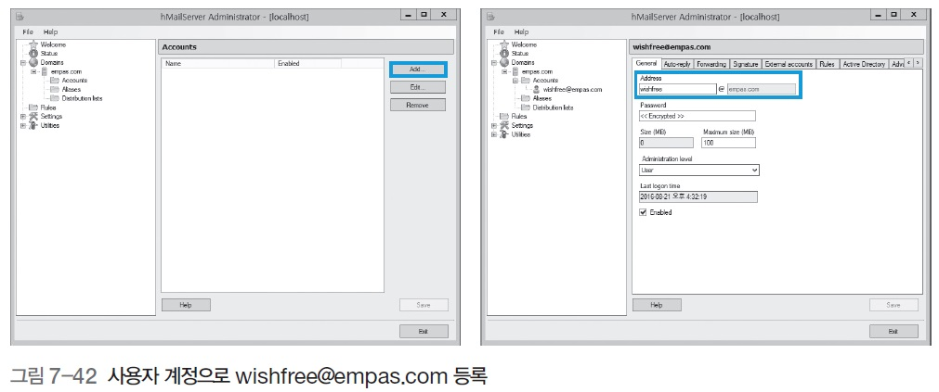
5. E-mail 스푸핑
실습 7-4 E-mail 스푸핑 공격하기
hmailserver 실행하기
  등록된 [Domains]를 선택한 뒤, [Accounts]에서 <Add> 버튼을 클릭하여 사용
  자 계정으로 wishfree@empas.com을 등록하고, 사용 용량을 설정
Page <number>

Slide 47
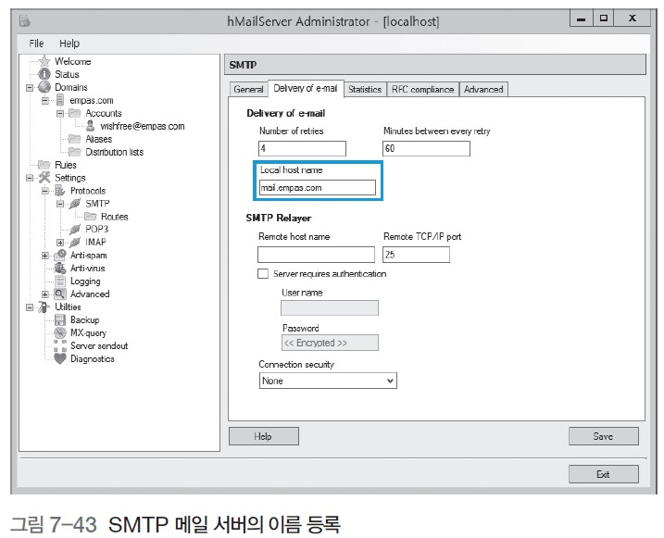
5. E-mail 스푸핑
실습 7-4 E-mail 스푸핑 공격하기
hmailserver 실행하기
  [Settings]-[Protocols]-[SMTP]-[Delivery of e-mail]에서 SMTP 서버 이름을 등록
Page <number>

Slide 48
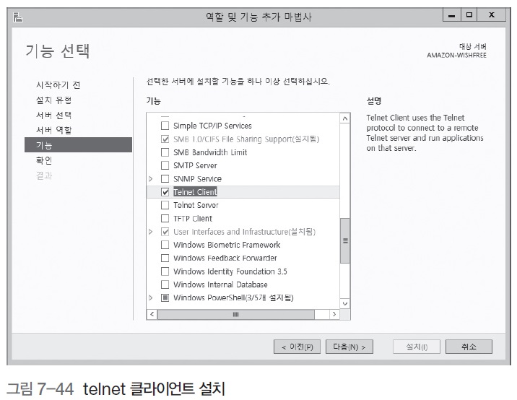
5. E-mail 스푸핑
실습 7-4 E-mail 스푸핑 공격하기
telnet 설치하기
  Server Manager의 ‘Add roles and features’에서 telnet 클라이언트 설치
Page <number>

Slide 49
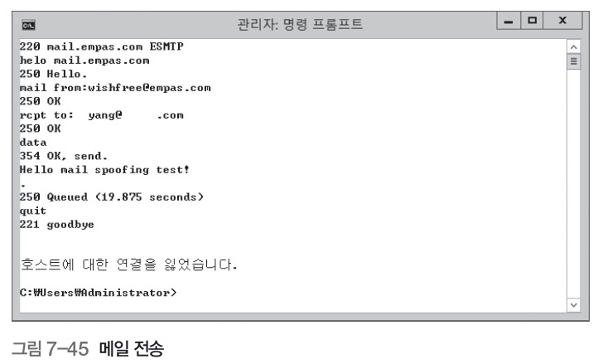
5. E-mail 스푸핑
실습 7-4 E-mail 스푸핑 공격하기
이메일 전송하기
  telnet 명령으로 hmailserver에 접속
  telnet 127.0.0.1 25
  helo mail.empas.com
  mail from:wishfree@empas.com
  rcpt to:**yang@******.com
  data
  Hello mail spoofing test!
  .
  quit
Page <number>

Slide 50
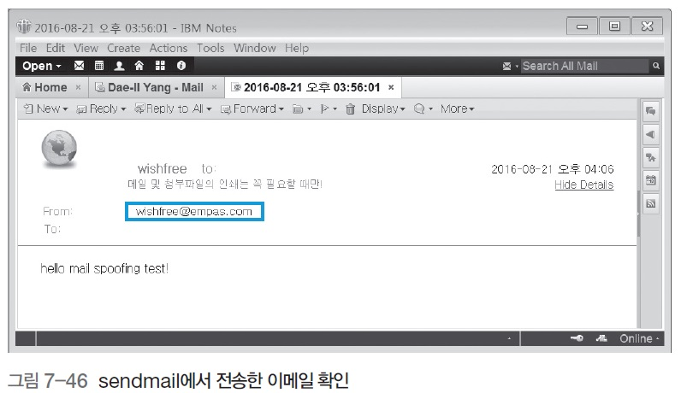
5. E-mail 스푸핑
실습 7-4 E-mail 스푸핑 공격하기
이메일 확인하기
  wishfree@empas.com으로부터 메일이 정상적으로 전송되었음을 확인
  이런 방식은 메일을 보내기만 하고 응답을 받을 수는 없음.
Page <number>

Slide 51
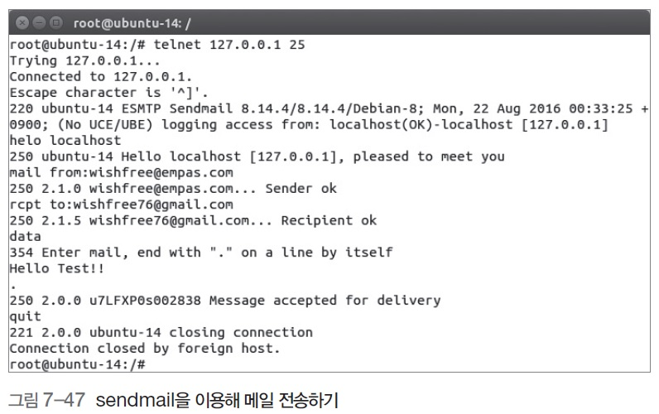
5. E-mail 스푸핑
실습 7-4 E-mail 스푸핑 공격하기
이메일 확인하기
  리눅스에서는 sendmail을 사용하여 메일을 보낼 수 있음.
  telnet 127.0.0.1 25
Page <number>

Slide 52
5. E-mail 스푸핑
실습 7-4 E-mail 스푸핑 공격하기
E-mail 스푸핑의 보안 대책
  스팸 메일의 필터를 통해 어느 정도 통제 가능
  샵(#) 메일 같은 보안이 강화된 메일을 사용
  샵 메일 : 이메일 구분 기호로 #을 사용하며, 국내에서 만들어진 전자우편 서비
  스로 개인정보보호가 필요한 분야, 법적 효력이 필요한 분야, 문서 보안이 필요
  한 분야 등에서 사용하기 위해 만들어졌음.
Page <number>

